Slide 1
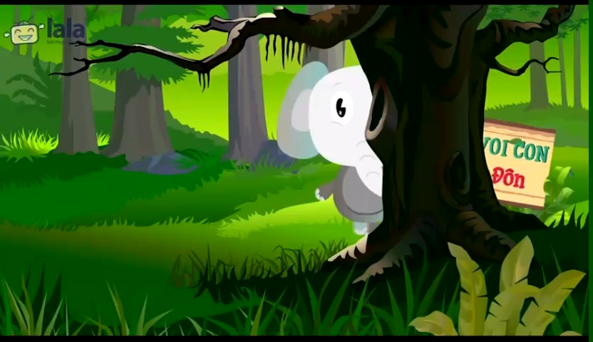

Slide 2


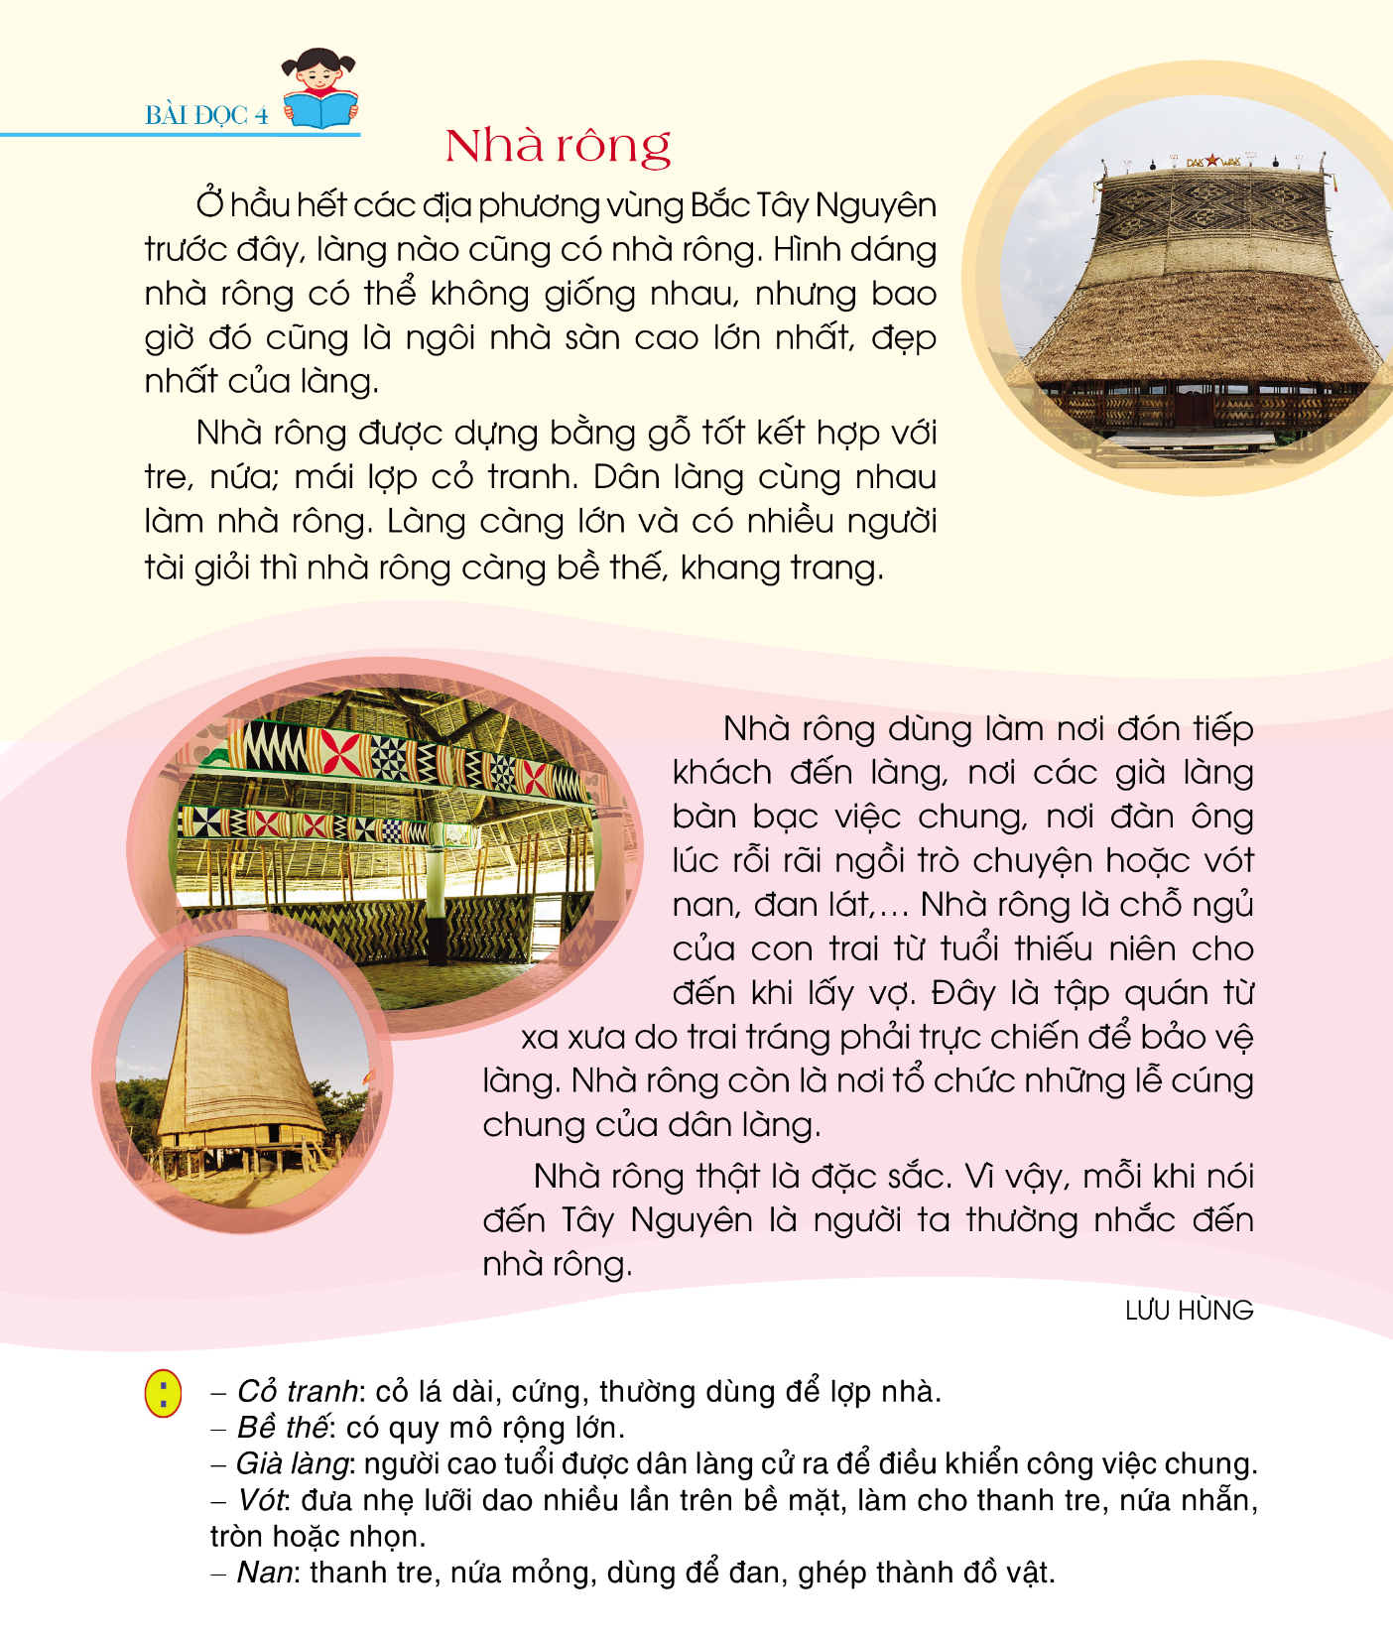
1. Đọc thành tiếng đoạn 1 bài Nhà rông.

Slide 3
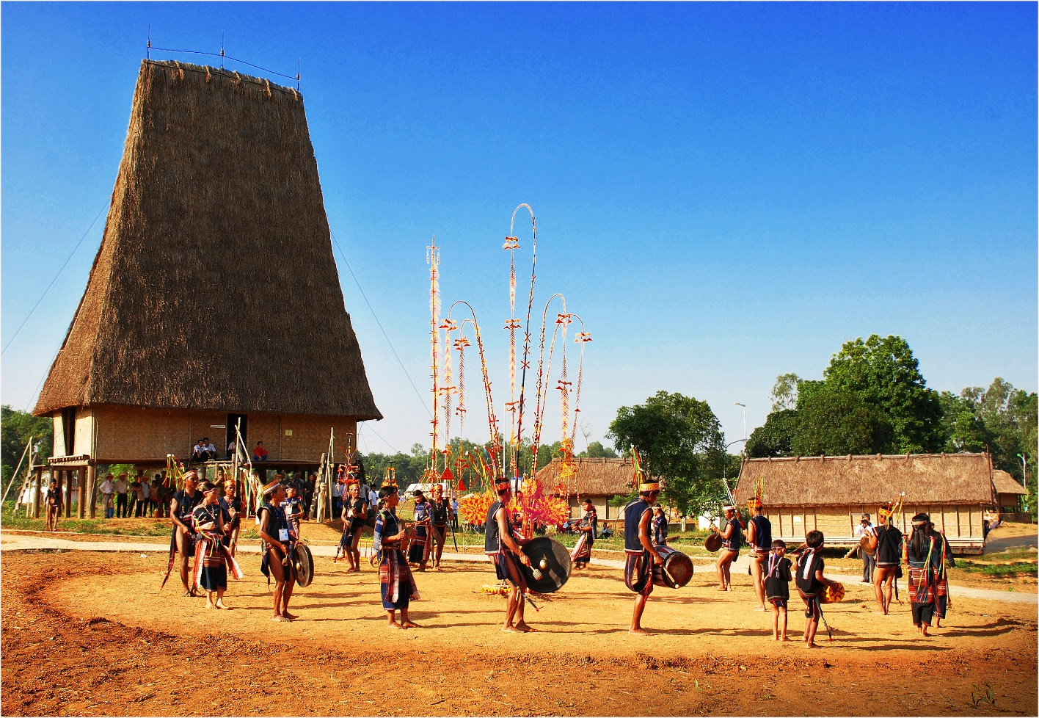
2. Đọc thành tiếng đoạn 2 bài Nhà rông.

Slide 4

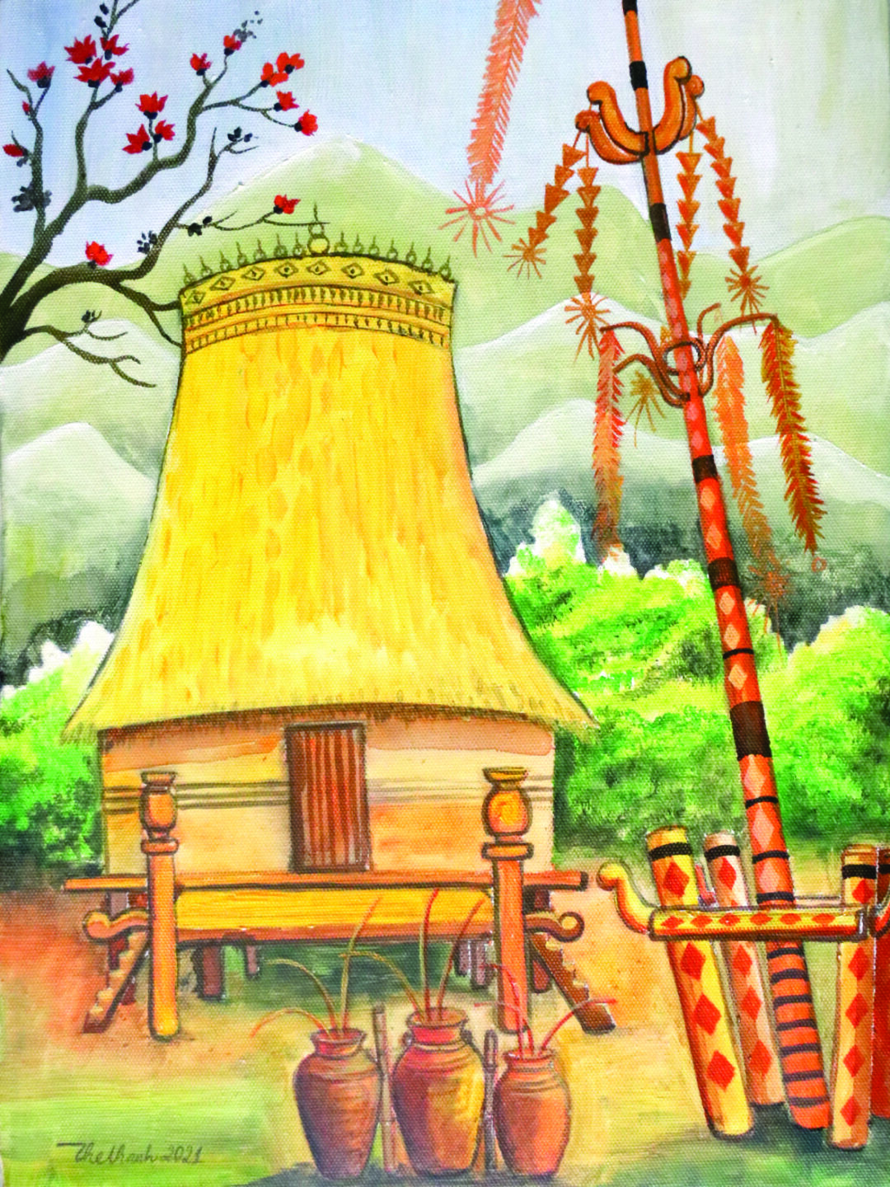


Bài đọc:
NHÀ RÔNG
(tiết 2)

Slide 5
1. Nhà rông có đặc điểm gì nổi bật?
Nhà rông là ngôi nhà sàn cao lớn nhất, đẹp nhất của làng. Làm bằng gỗ tốt, kết hợp chất liệu tre nứa và lợp cỏ tranh.

Slide 6

2. Nhà rông được dùng để làm gì?
Là nơi đón tiếp khách đến làng, nơi già làng bàn việc chung. nơi đàn ông ngồi trò chuyện, vót nan, đan nát. Là chỗ ngủ của con trai từ thiếu niên cho đến khi lấy vợ. Là nơi tổ chức những lễ cúng.

Slide 7
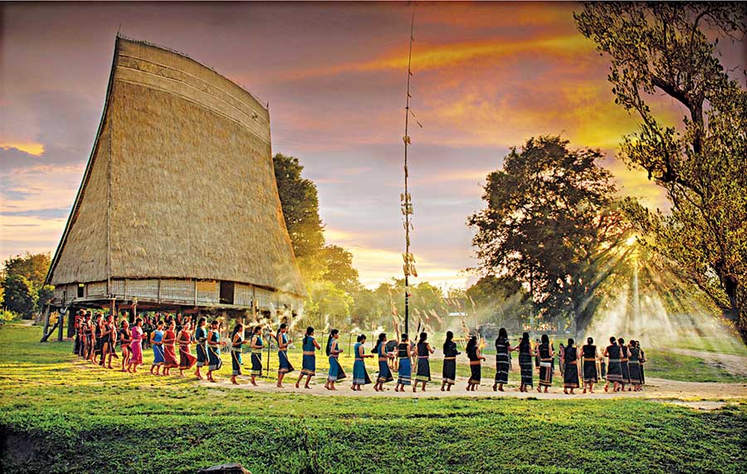
3. Vì sao có thể nói nhà rông là nơi thể hiện tài năng và tinh thần cộng đồng của người Tây Nguyên?
a, Vì sao có thể nói nhà rông là nơi thể hiện tài năng của người Tây Nguyên ?
b, Vì sao có thể nói nhà rông là nơi thể hiện tinh thần cộng đồng của người Tây Nguyên?

Slide 8
3. Vì sao có thể nói nhà rông là nơi thể hiện tài năng và tinh thần cộng đồng của người Tây Nguyên?
Có thể nói nhà rông là nơi thể hiện tài năng và tinh thần cộng đồng của người dân Tây Nguyên vì: Dân làng cùng nhau làm nhà rông. Làng càng lớn và có nhiều người tài giỏi thì nhà rông càng bề thế, khang trang. Mỗi khi nói đến Tây Nguyên là người ta thường nhắc đến nhà rông.

Slide 9
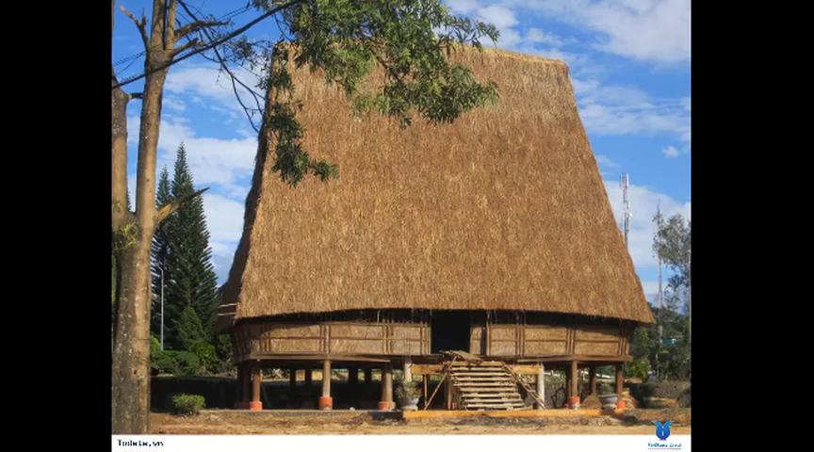

Slide 10
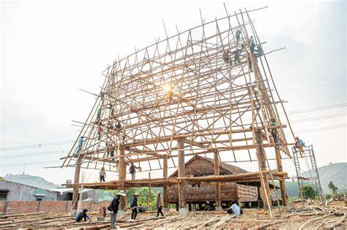
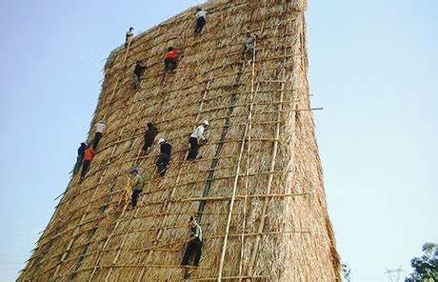
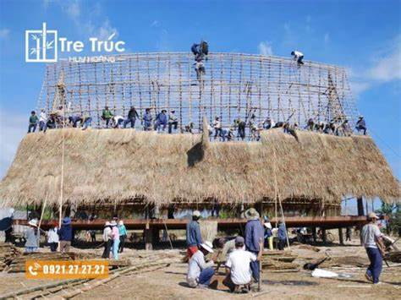
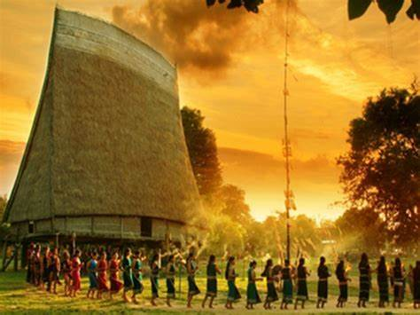

Slide 11
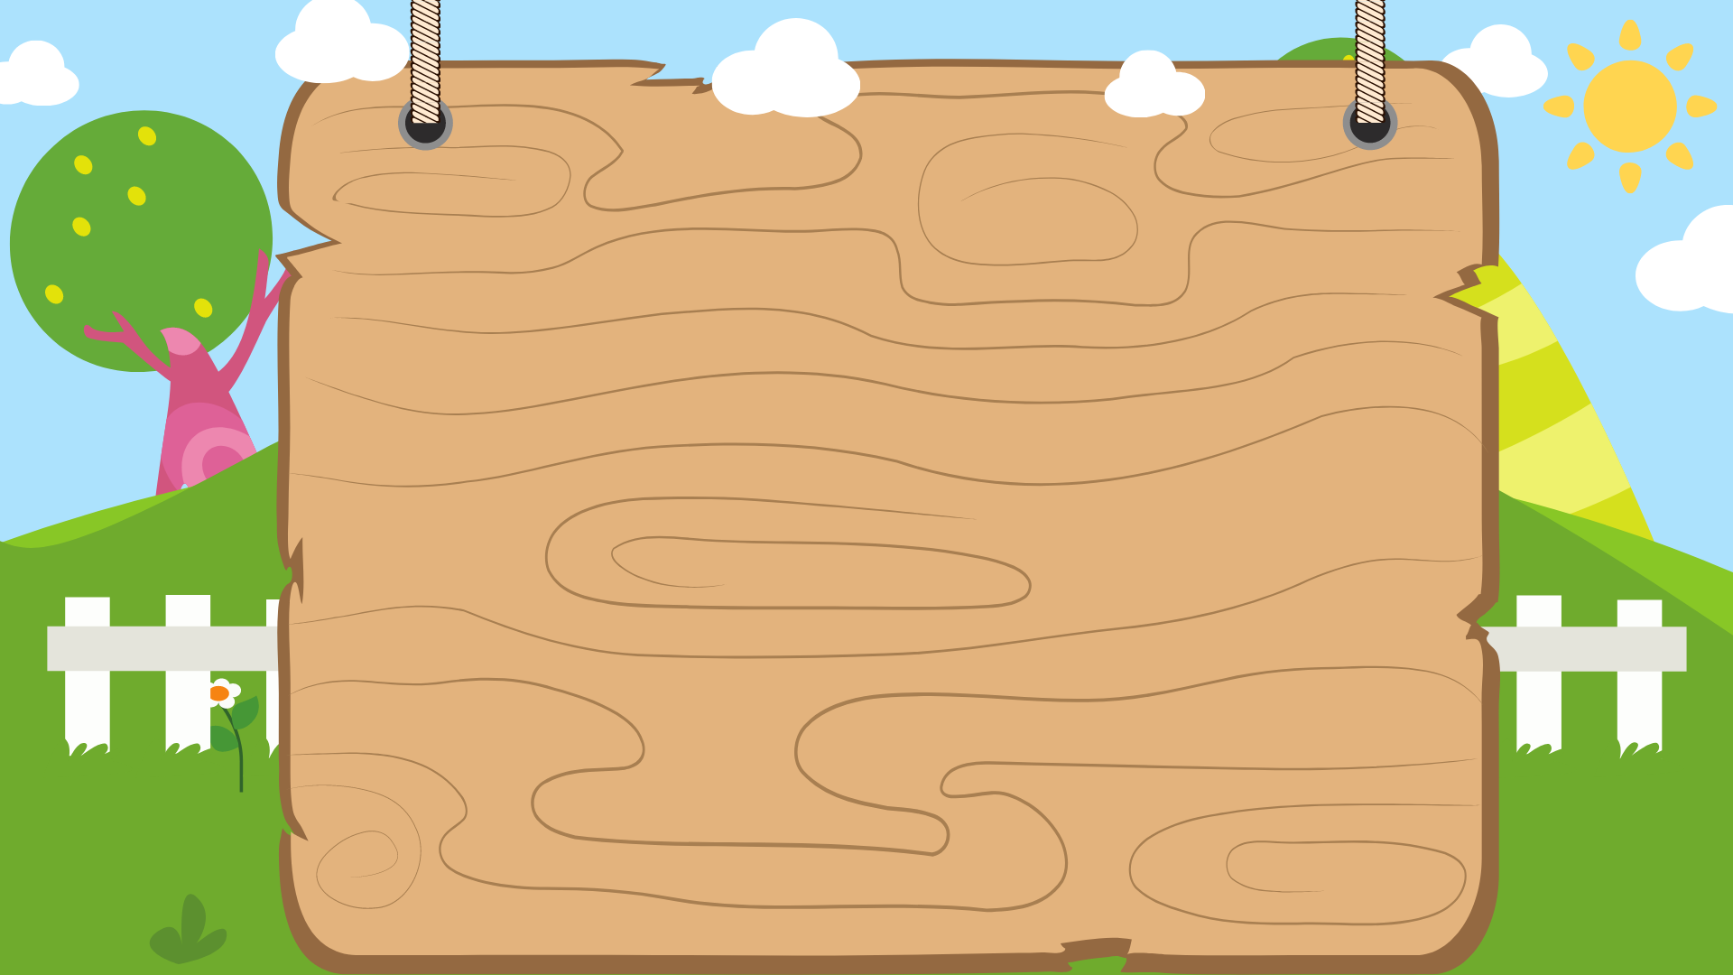

NỘI DUNG
Nhà rông có những đặc điểm nổi bật, nét độc đáo riêng, được dân làng cùng nhau làm nên thể hiện tài năng và tinh thần cộng đồng, tinh thần đoàn kết của người dân Tây Nguyên.

Slide 12
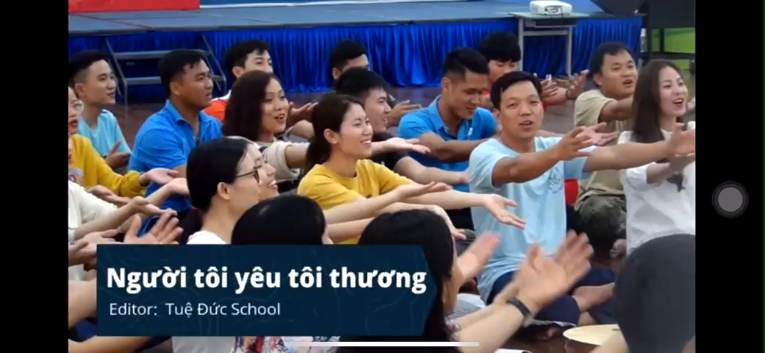

Slide 13
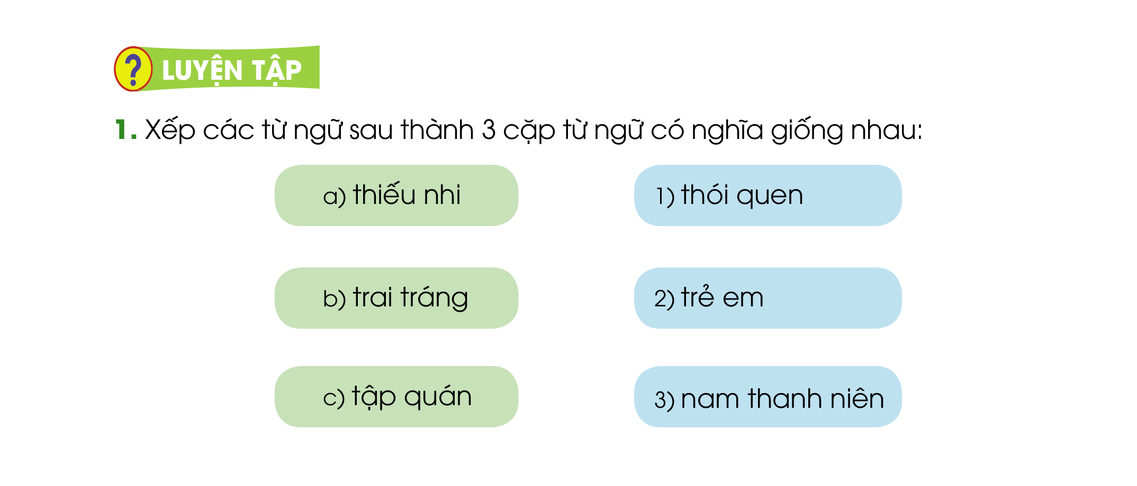

Slide 14
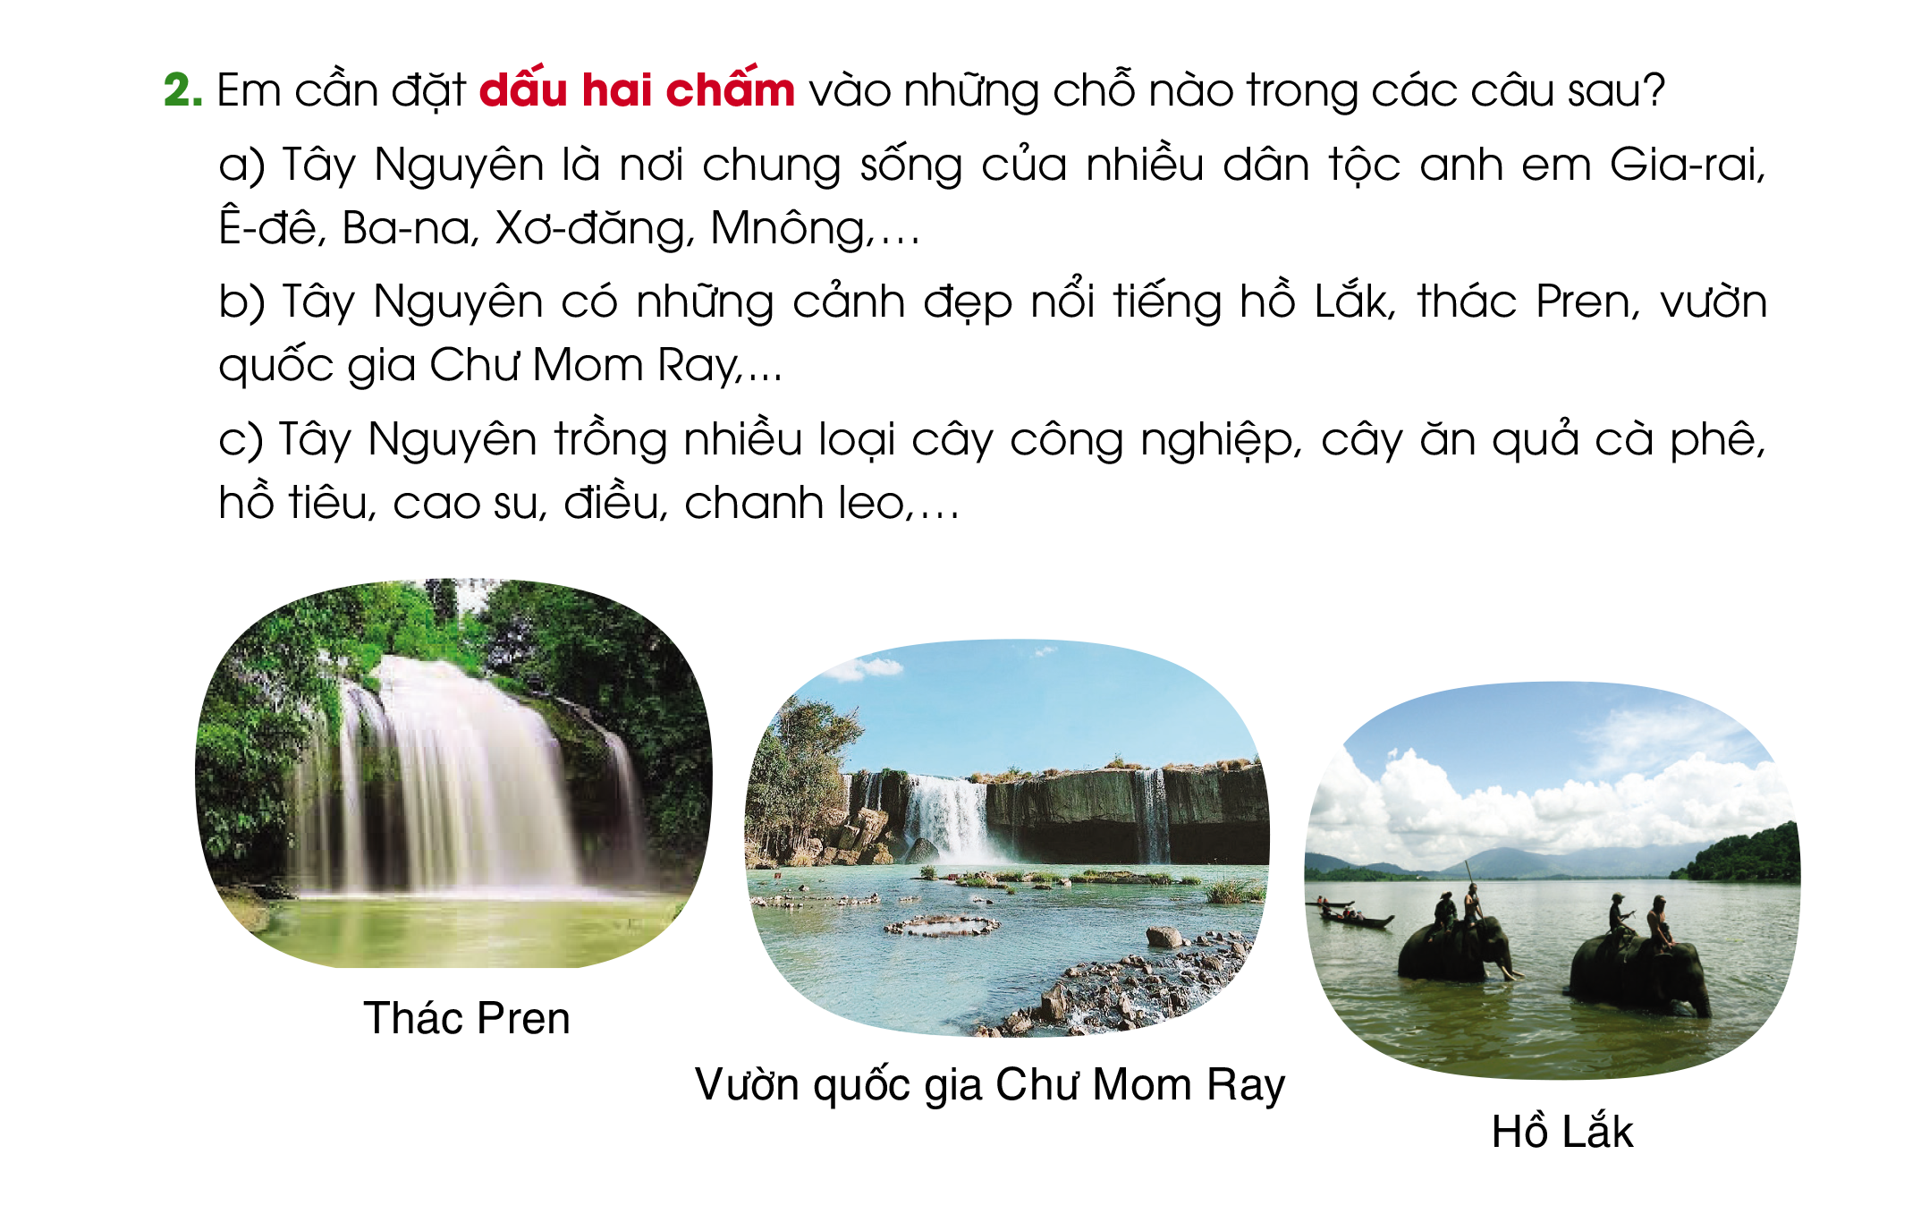
:
:
:

Slide 15

Đ
:
:
Đ
S
Đ
:
:
Start
5
4
0
3
2
1
Bắt đầu

Slide 16
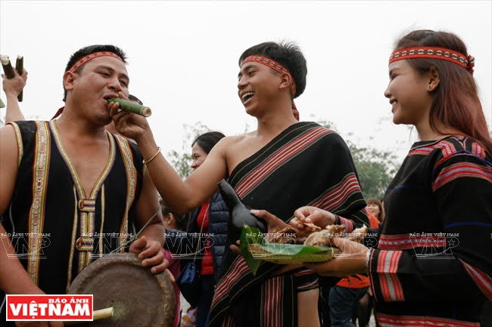
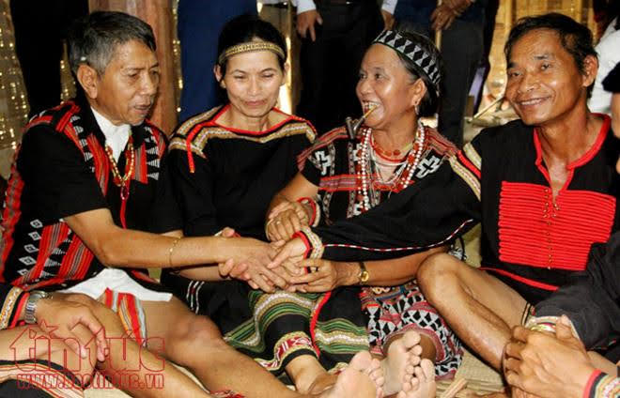
Ê - đê
Gia - rai

Slide 17
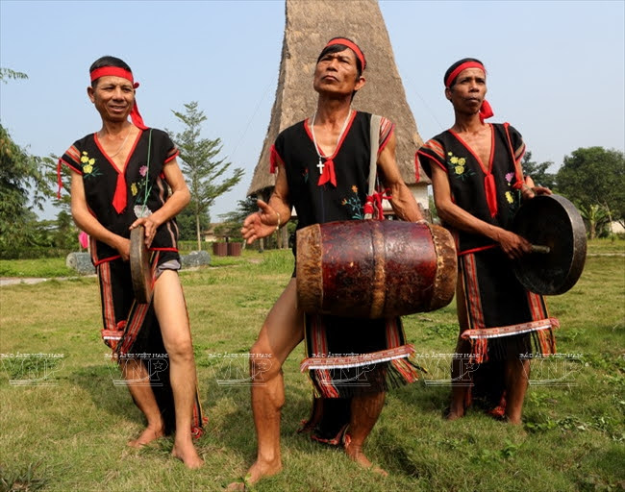
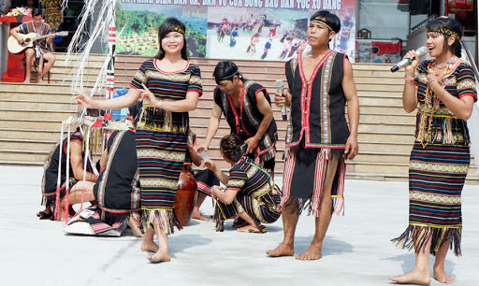
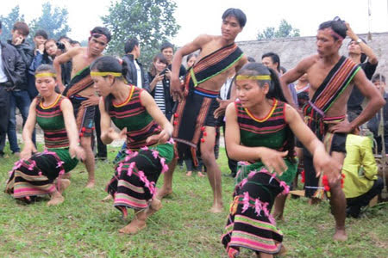
Ba - na
Xơ - đăng
Mnông

Slide 18
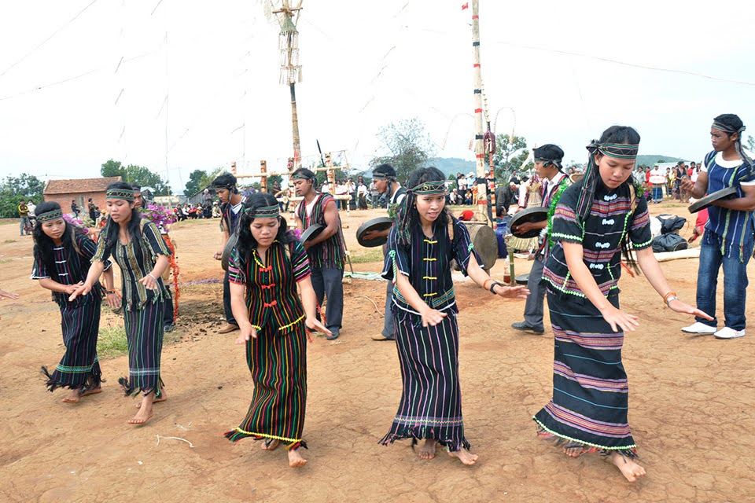
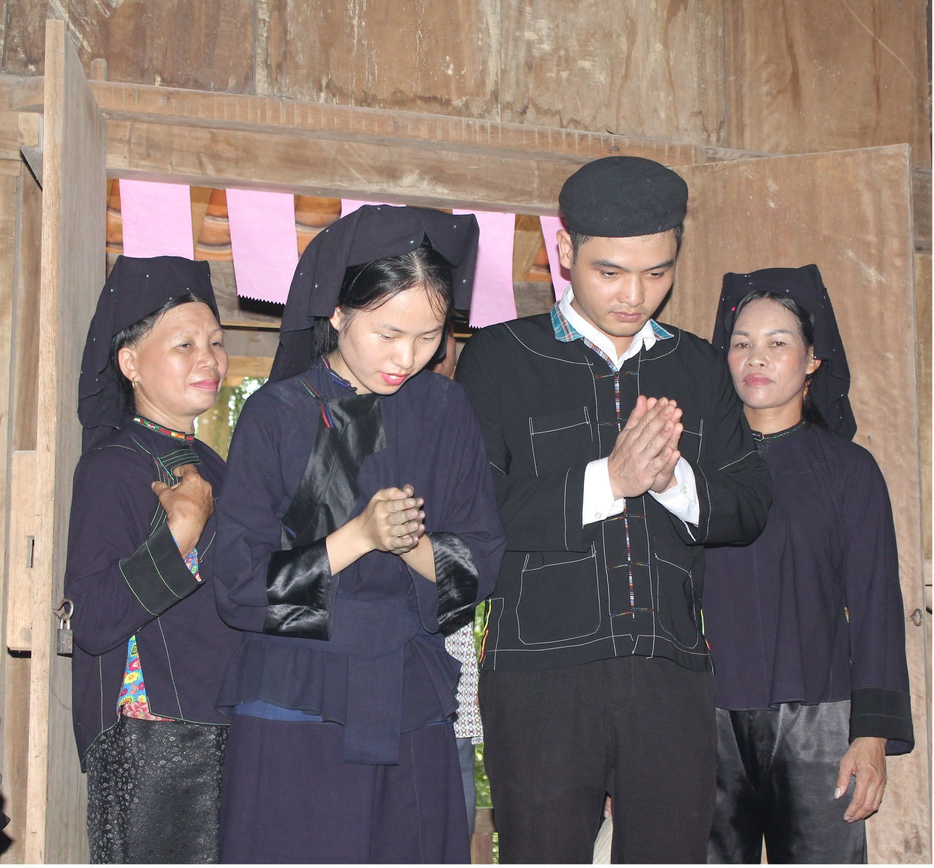
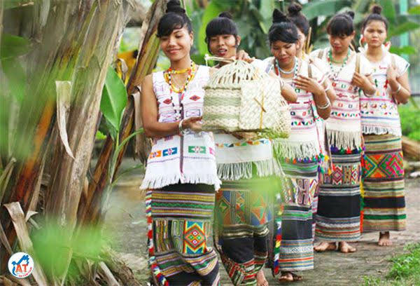
Cơ ho
Nùng
Mạ

Slide 19
(Lâm Đồng)
(Kon Tum)
(Đắk Lắk)

Slide 20
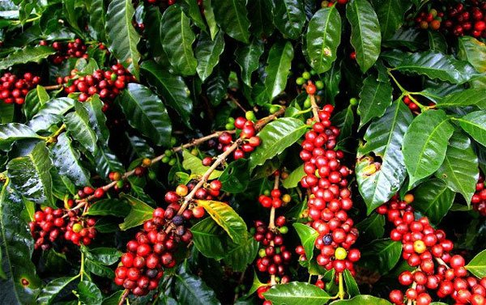
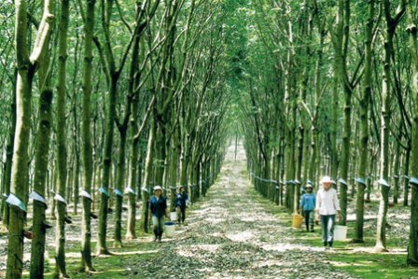
Cao su
Cà phê

Slide 21
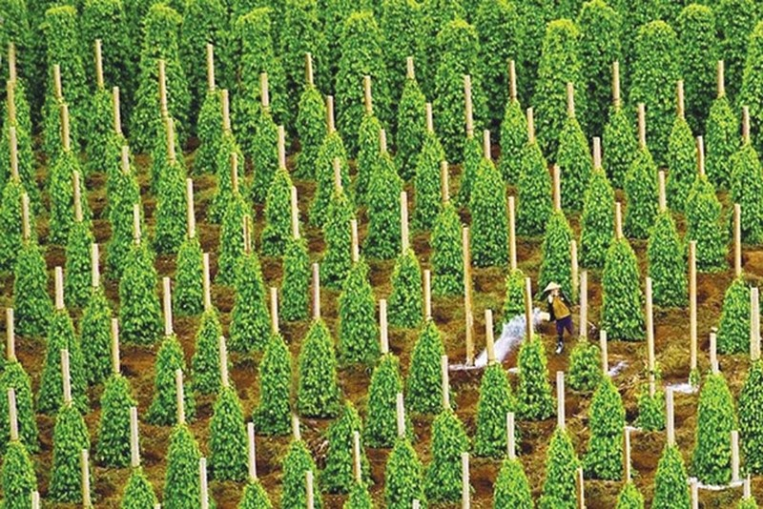
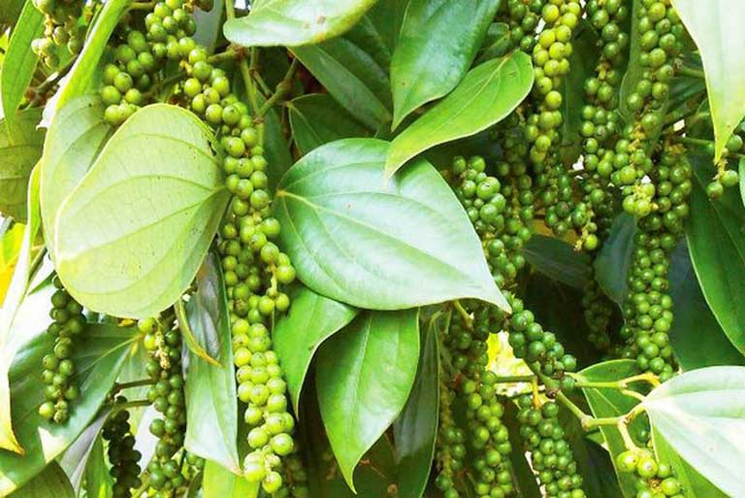
Hồ tiêu

Slide 22
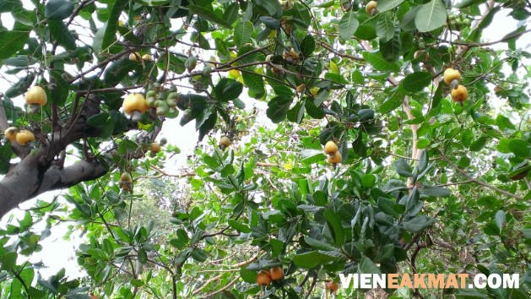
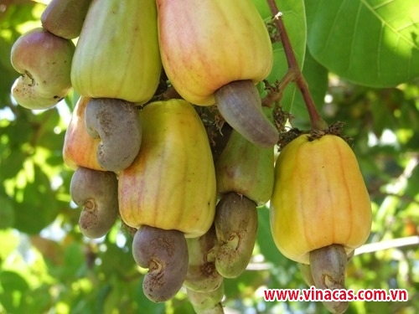
Điều

Slide 23
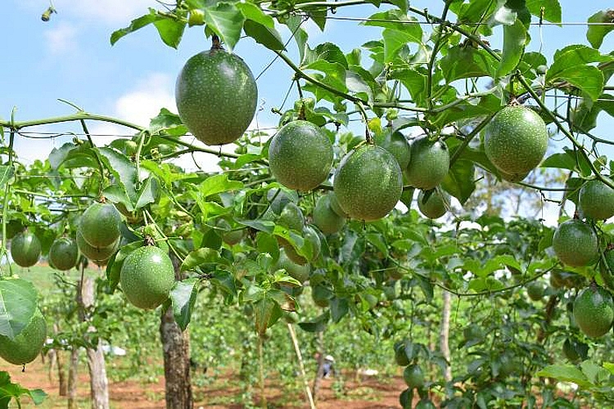
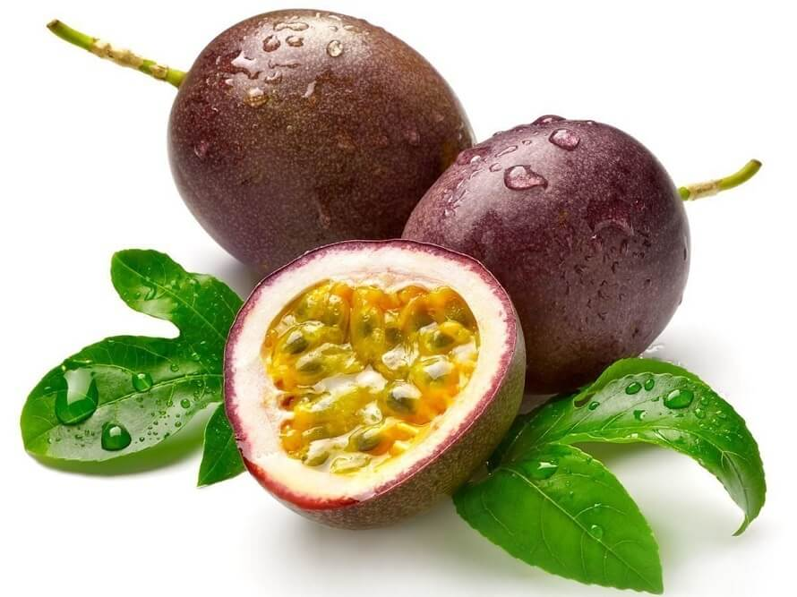
Chanh leo

Slide 24





RUNG CHUÔNG VÀNG
Luật chơi
Quản trò sẽ đọc lần lượt các câu hỏi. Các bạn theo dõi và dành quyền trả lời bằng cách dơ tay. Nếu trả lời đúng, bạn sẽ nhận được một món quà. Nếu trả lời sai, quyền trả lời sẽ thuộc về các bạn còn lại. Chúc các bạn may mắn.

Slide 25


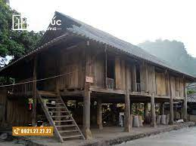
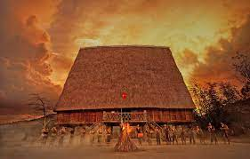
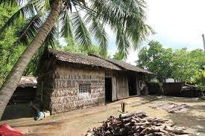
1
Câu 1: Đâu là hình ảnh nhà rông?
A
B
C

Slide 26
2
Câu 2: Dấu hai chấm có tác dụng gì ?
A. Báo hiệu bộ phận câu đứng sau liệt kê các sự vật, hoạt động, đặc điểm liên quan.
B. Báo hiệu bộ phận câu đứng sau là lời giải thích cho bộ phận đứng trước.
C. Cả hai đáp án A và B.

Slide 27
3
Câu 3: Cặp từ có nghĩa giống nhau là:
A. cao – thấp
B. bố - mẹ
C. rộng lớn - bao la

Slide 28

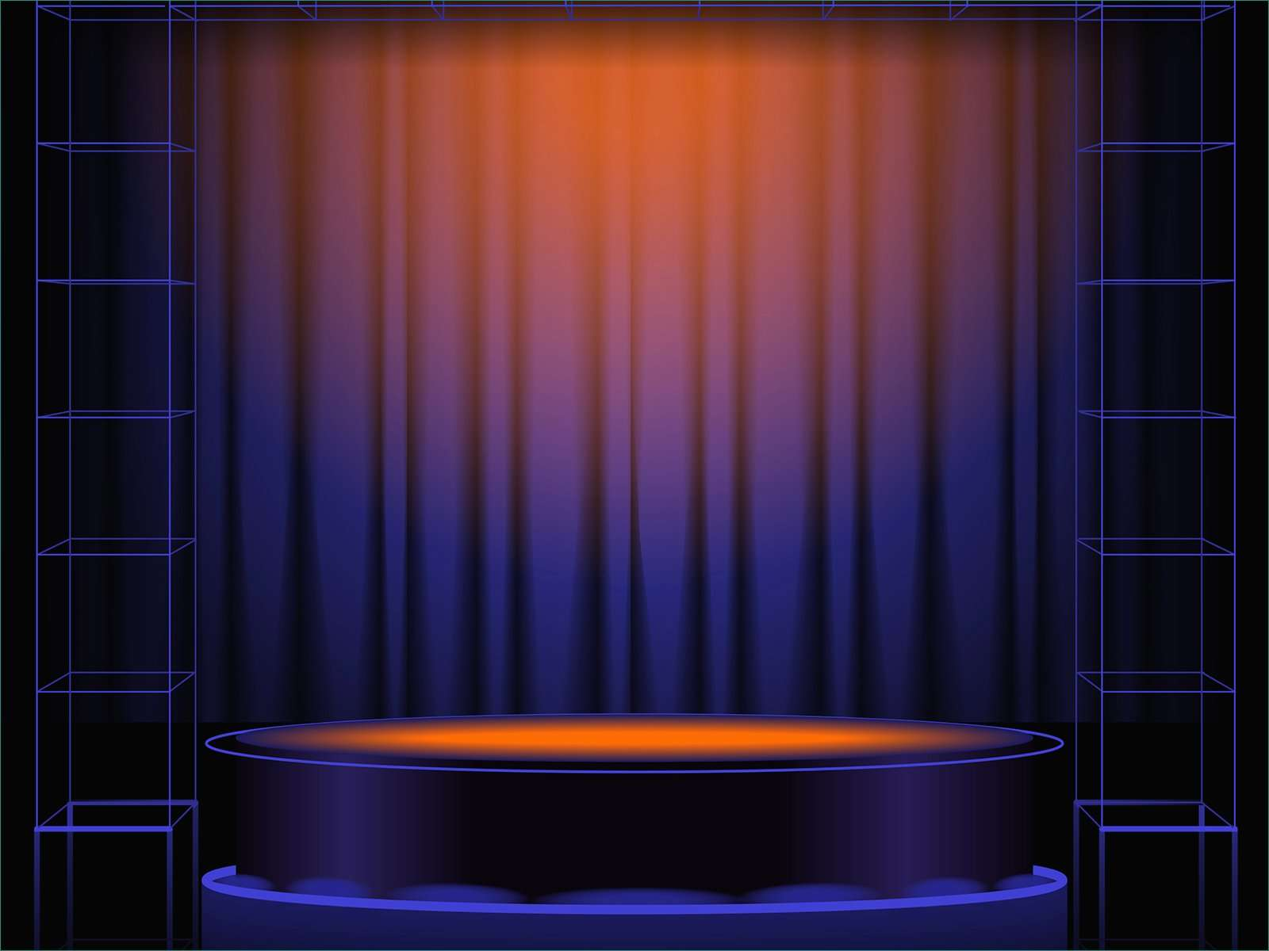

CHÚC MỪNG CHIẾN THẮNG

